Slide 1
HỆ THỐNG QUẢN LÝ XƯỞNG ĐT – LED & TBCS
Tháng 2.2020

Slide 2
QEWS
QLCL ONLINE
ERP
(ENTERPRISE RESOURCE PLANNING)
SẢN XUẤT
QEWS
(QUALITY EARLY WARNING SYSTEM)
HỆ THỐNG QUẢN LÝ CHẨT LƯỢNG ONLINE
SỐ LIỆU, BÁO CÁO THỐNG KÊ, CHẤT LƯỢNG
HDCV, KHKSCL,
BOM LIST, BẢN VẼ
Dữ liệu kiểm tra
HT ISO online
Tiêu chuẩn IQC
Kiểm tra
Vật tư

Slide 3
QEWS
QLCL ONLINE
ERP
(ENTERPRISE RESOURCE PLANNING)
SẢN XUẤT
SẢN XUẤT
(QUALITY EARLY WARNING SYSTEM)
HỆ THỐNG QUẢN LÝ CHẨT LƯỢNG ONLINE
SỐ LIỆU, BÁO CÁO THỐNG KÊ, CHẤT LƯỢNG
Vật tư
Kiểm tra
Dữ liệu kiểm tra
Quy trình, quy định, luật định
Chức năng nhiệm vụ, sơ đồ tổ chức
HTQL tài liệu online
Mục tiêu, chiến lược, báo cáo
IQC, PQC, OQC
Hồ sơ thiết kế sản phẩm
Quy định công nghệ, HDCV

Slide 4
1. HỆ THỐNG ERP
Purchasing
(Quản lý mua hàng)
ERP
(ENTERPRISE RESOURCE PLANNING)
CRM & SALES
(Quản lý bán hàng)

Slide 5
1.1 QUẢN LÝ MUA HÀNG
- Tuân thủ quy trình mua hàng RĐ.QT09
- Toàn bộ thông tin được kết nối với nhau bởi sơ đồ trên hệ thống, giúp các bộ phận kiểm tra và kiểm soát được dòng đi của vật tư với phân hệ mua hàng.
Tạo yêu cầu mua hàng (PR)
Lên đơn mua hàng (PO)
Phiếu nhập hàng mua (GPRO)
Duyệt nhập kho vật tư và đính kèm kết quả kiểm tra
Viết phiếu/ hóa đơn hàng hóa
Dán barcode, nhập hạn sử dụng trên ERP
- Phân hệ mua hàng trên hệ thống giúp kiểm soát toàn bộ thông tin kế hoạch, đơn hàng mua và lịch về số lượng vật tư giúp cho các bộ phận sản xuất cân chỉnh kế hoạch sản xuất phù hợp, không tốn thời gian và theo dõi được dòng đi của vật tư, tiến độ về của vật tư một cách dễ dàng.
Nhập kho

Slide 6
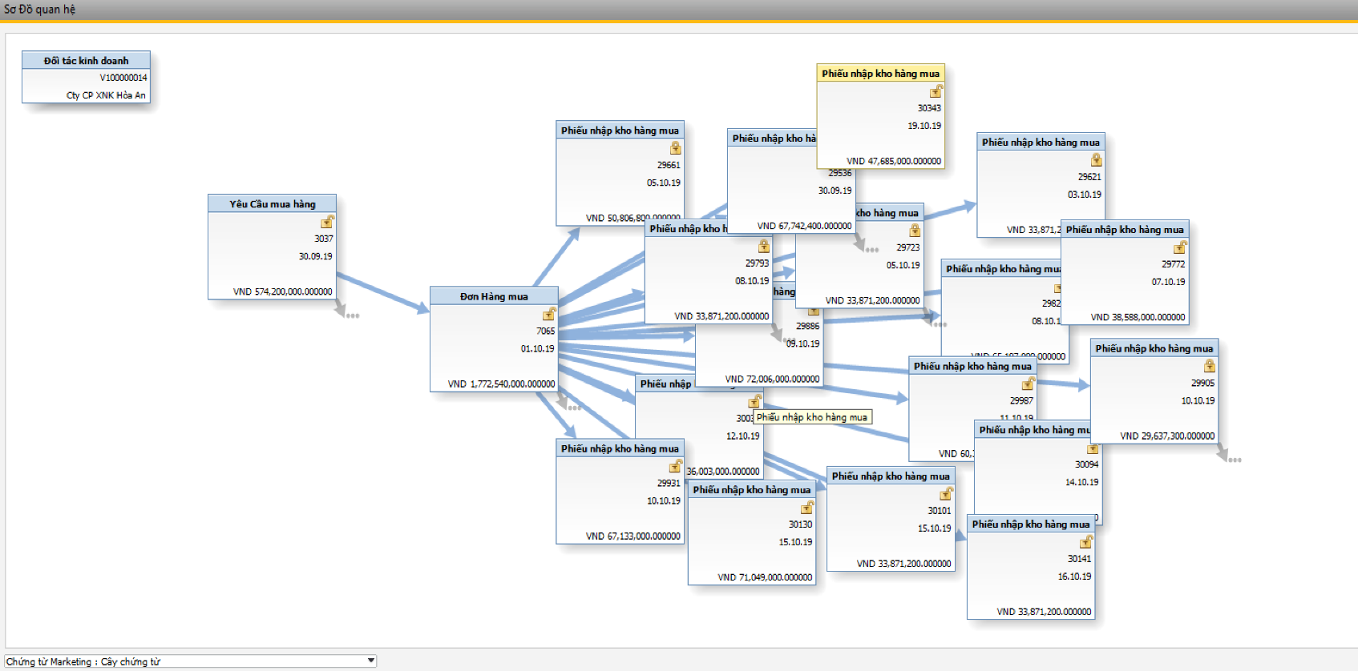
Toàn bộ thông tin được kết nối với nhau bởi sô đồ trên hệ thống, giúp các bộ phận kiểm tra và kiểm soát được dòng đi của vật tư với phân hệ mua hàng.

Slide 7
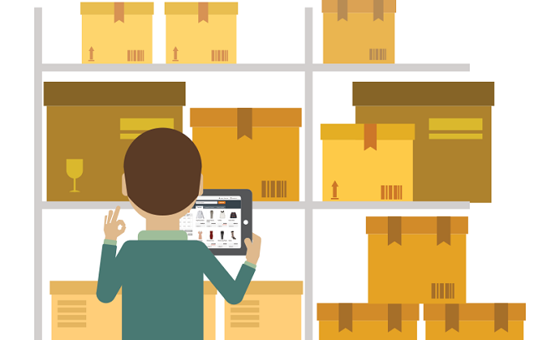
1.2 QUẢN LÝ HÀNG HÓA
1. Kiểm soát chi tiết toàn bộ vật tư tồn kho
6. Toàn bộ các giao dịch kho được kiểm soát bằng các phiếu nhập, xuất khi phát sinh giao dịch trên hê thống, giúp bộ phận kho kiểm soát được lượng hàng ra, nhập về kho một cách chi tiết ứng theo từng chức năng của các kho
2. Hệ thống sử dụng Mã và Tên đã được chuẩn hóa giữa các bộ phận trong công ty => Giảm bớt sai sót và giảm thiểu thời gian truy xuất.
5. Các phân lớp kho đa dạng (Hệ thống kho đa cấp) giúp tách được các thông tin vật tư theo từng phân lớp kho vận ứng với các bộ phận, bao gồm các kho vật tư và hệ thống kho hỗ trợ sản xuất
3. Thông tin lô vật tư nhận về được hệ thống mã hóa bằng số lô và kiểm soát theo ngày nhập về, áp dụng đúng tiêu chuẩn nhập trước – xuất trước.
4. Các lô vật tư đều được dán mã Barcode theo đúng số lô vật tư nhập về trên hệ thống, giúp kiểm soát chính xác tồn kho vật tư theo lô, hỗ trợ bộ phận kho xuất vật tư cho các đơn vị một cách chính xác

Slide 8
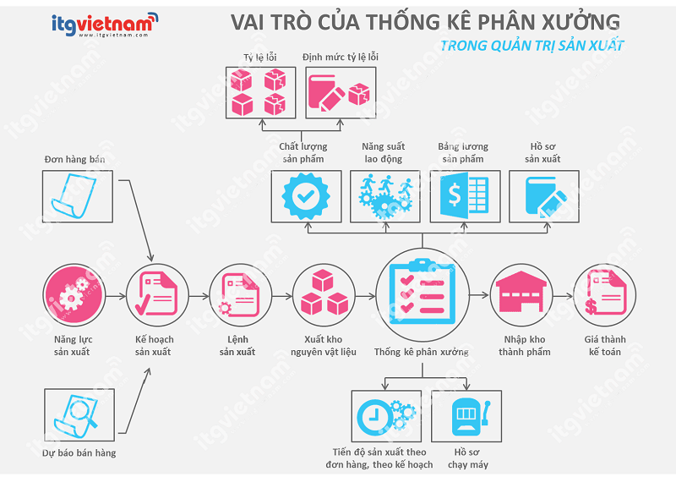
1.3 QUẢN LÝ SẢN XUẤT

Slide 9
Hệ thống quản lý các lệnh sản xuất theo BOM list sản phẩm. Tất cả các bộ phận kế hoạch, mua hàng và sản xuất đều phải tuân thủ theo BOM thiết kế của sản phẩm. Vật tư xuất cho dây chuyền sản xuất theo BOM
Tất cả thông tin sản xuất hàng ngày thực tế của bộ phận sản xuất được quy đi kèm với lệnh sản xuất trên hệ thống, và số lô sản xuất của lệnh, từ đó kiểm soát được năng suất các sản phẩm, sản lượng của các dây chuyền sản xuất thực tế, kết quả nhập kho hàng ngày theo lệnh sản xuất.
Mỗi lô bán thành phẩm, sản phẩm được gắn với 1 số lô, theo 1 nguyên tắc. Số lô được sử dụng để quản lý truy dấu nguồn gốc của các vật tư bán thành phẩm cấu thành nên sản phẩm từ khâu mua hàng, nhập vật tư, tham gia sản xuất và ra tới thị trường. Số lô được in trực tiếp trên thân sản phẩm.

Slide 10
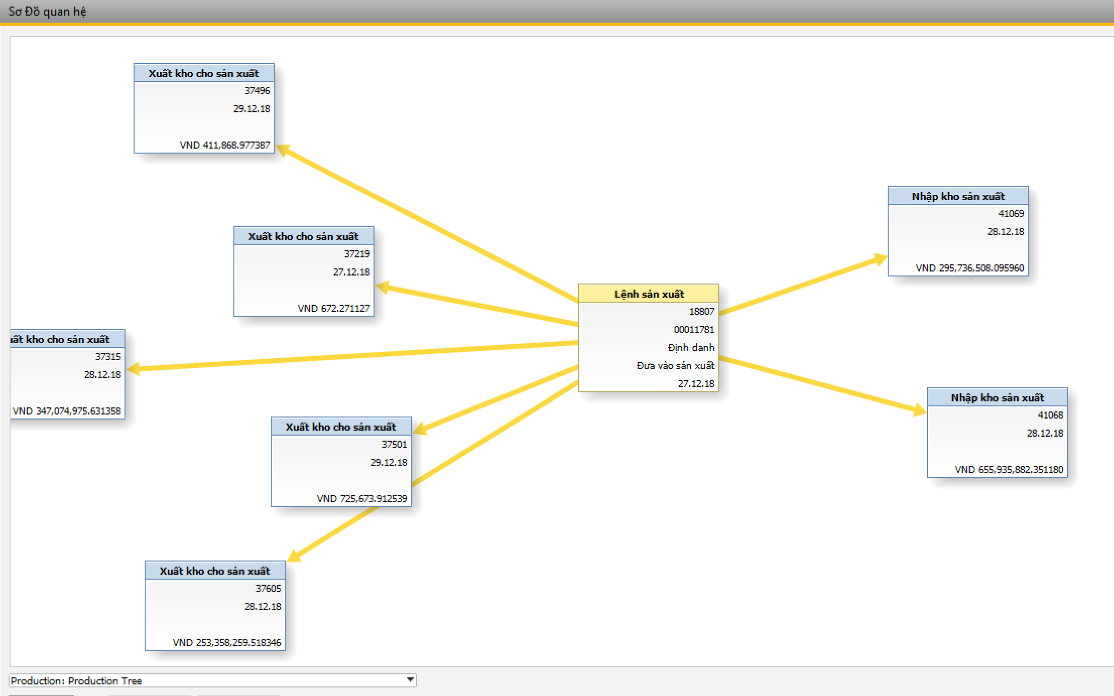
Sơ đồ xuất nhập vật tư và nhập kho theo lệnh sản xuất

Slide 11
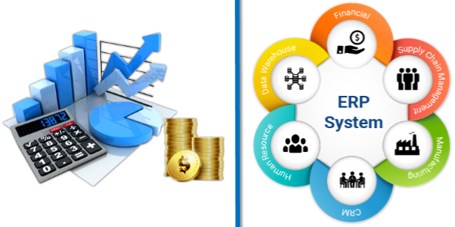
1.4 QUẢN LÝ TÀI CHÍNH KẾ TOÁN
Trong hệ thống ERP, hạch toán kế toán không phải là điểm bắt đầu mà là kết quả của quá trình xử lý thông tin. Mỗi thao tác nghiệp vụ trong quy trình sản xuất kinh doanh đều được ghi nhận bằng giao dịch trên hệ thống.
Giúp bộ phận thống kê tính toán được chi phí, phân bổ vật tư hàng tháng để cho ra kết quả giá thành và thông tin chi tiết, các mức sử dụng…
Hệ thống giúp các bộ phận hạch toán nhanh và cho kết quả chính xác, thay vì phải làm hạch toán bằng file excel thống kê bên ngoài, tính toán mất rất nhiều thời gian

Slide 12
1.5 QUẢN LÝ BÁN HÀNG
- Quản lý tập trung các đơn hàng và chi tiết khách hàng theo đơn đặt hàng đồng bộ từ các phòng ban, theo dõi tiễn độ đặt hàng và thông tin chi tiết khách hàng một cách trực quan.
- Phân hệ bán hàng giúp tập trung toàn bộ các thông tin giao dịch của các bộ phận kênh bán hàng, phòng thị trường… lên trên cùng hệ thống, giúp kiểm soát thông tin tinh gọn, minh bạch và nhanh chóng. Toàn bộ đơn hàng được lên và kế thừa thông tin liền mạch giúp khâu xuất hóa đơn có thể nhanh chóng hoàn thiện thủ tục không mất quá nhiều thời gian như trước
- Ngoài ra hệ thống còn hỗ trợ các bộ phận xuất báo cáo thông tin chi tiết giúp kiểm soát và cập nhật thông tin, xử lý kịp thời.

Slide 13
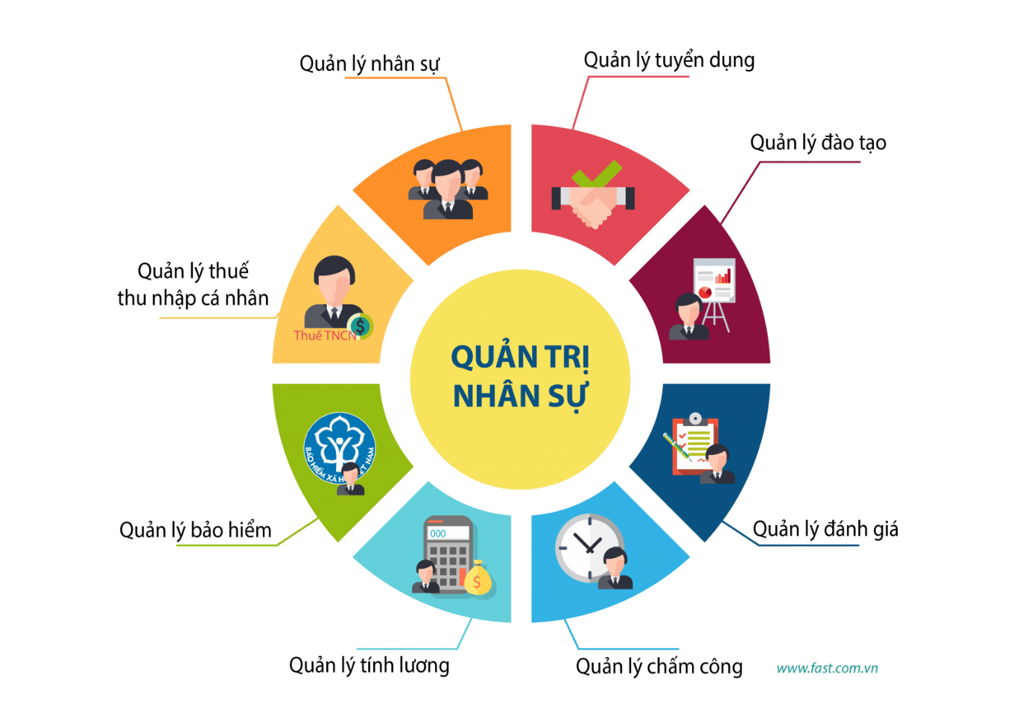
1.6 QUẢN TRỊ NHÂN SỰ
Hệ thống ERP được tích hợp phân hệ nhân sự giúp bộ phận nhân sự kiểm soát được thông tin nhân lực theo từng bộ phận giảm thiểu được giấy tờ và mất thời gian tim kiếm thông tin nhân sự như trước đây.
Phân hệ nhân sự trên hệ thống bao gồm kiểm soát nhân sự, chấm công hàng tháng, bảng chấm điểm chi tiết ứng với nhân sự từng bộ phận. Giúp các bộ phận tổng hợp công và nguồn lương hàng tháng nhanh chóng , giảm thiểu giấy tờ sổ sách, và tập trung toàn bộ nhân sự toàn công ty.
Toàn bộ nhân viên được đánh theo mã số trên hệ thống để kiểm soát đồng bộ (đều được gán mã số riêng tương ứng trên hệ thống giúp kiểm soát đồng bộ tránh nhầm lẫn)..

Slide 14
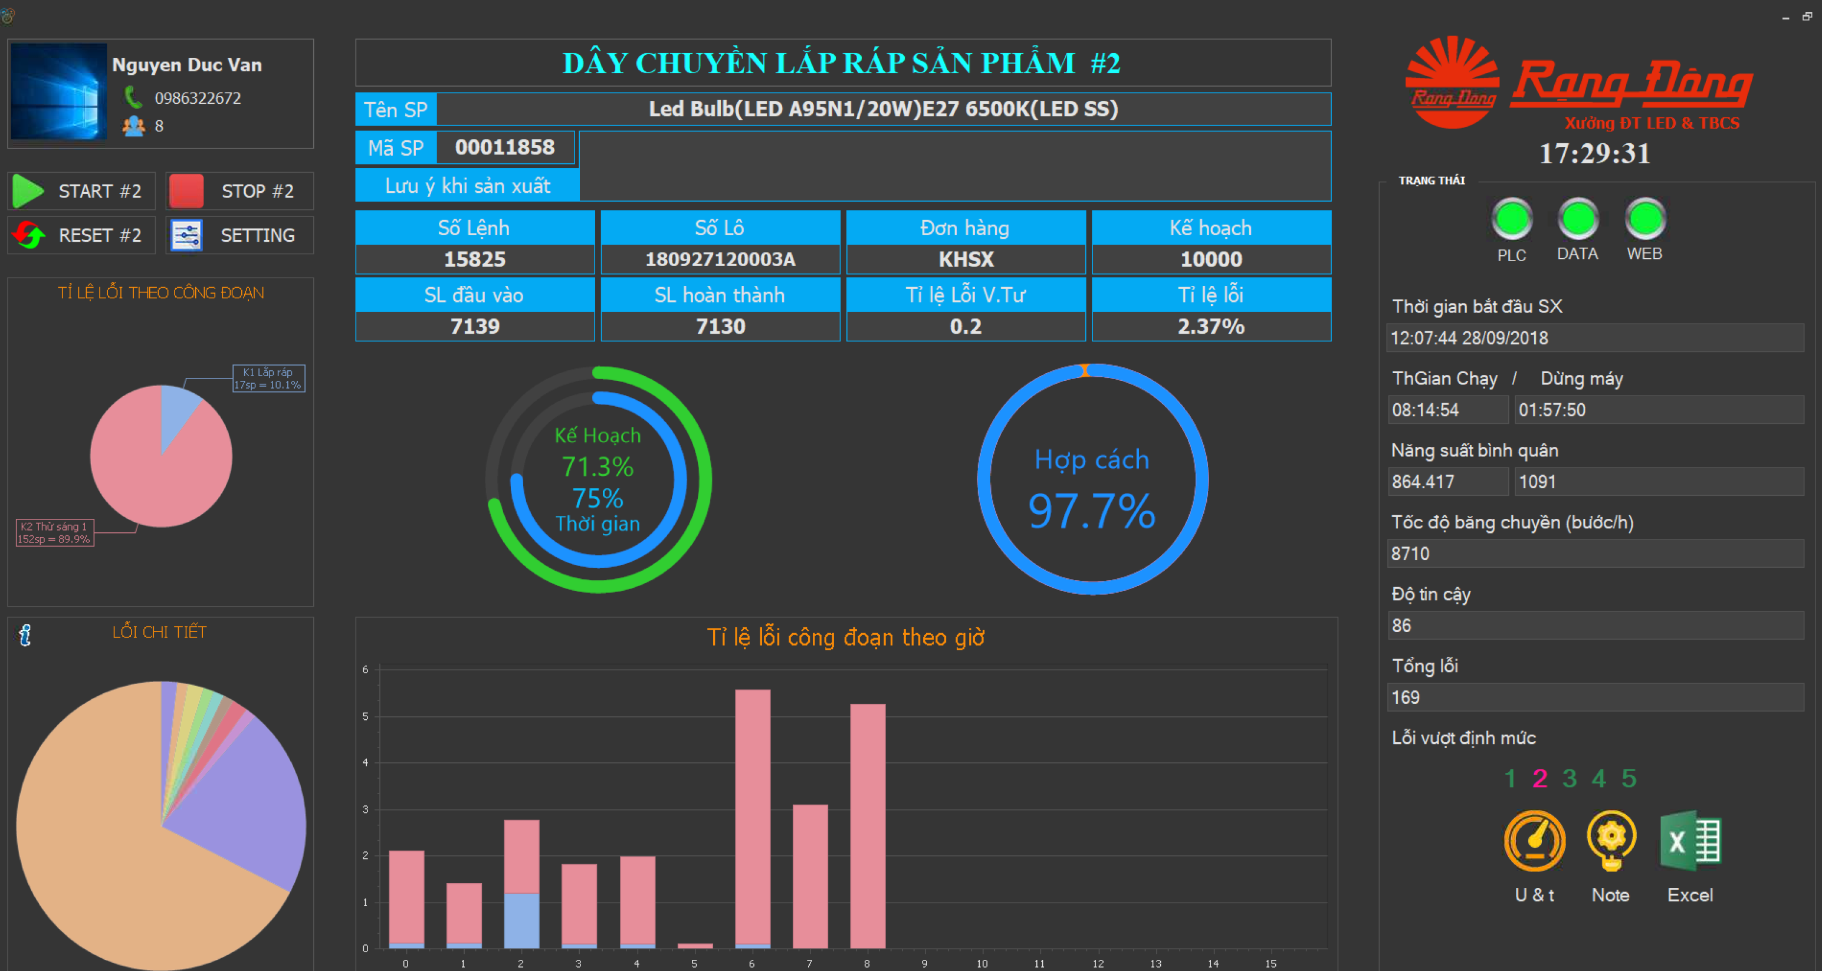
2. HỆ THỐNG CẢNH BÁO SỚM QEWS

Slide 15
- Hệ thống QEWS hiện tại đang được vận hành, sử dụng tại 4 dây chuyền bulb, 1 dây chuyền downlight và 1 dây chuyền tube thủy tinh
- Hệ thống kế thừa thông lệnh sản xuất, số lô và kế hoạch sản xuất từ hệ thống ERP để kiểm soát vận hành dây chuyền tự động.
- Hệ thống sử dụng các thiết bị thu thập dữ liệu tự động được gắn trực tiếp trên dây chuyền sản xuất bao gồm :
Hệ thống PLC điều khiển toàn bộ hoạt động của thiết bị tự động trên dây chuyền.
Các thiết bị đo thông số điện tự động.
Toàn bộ hệ thống sử dụng các sensor cảm biến quang, nhiệt độ.. nhận biết và định vị sản phẩm, phát hiện lỗi và gửi tín hiệu về PLC điều khiển hoạt động dây chuyền.
Camera tự động nhận dạng và bắt lỗi.
Màn hình hỗ trợ khai báo lỗi trên dây chuyền….
Các màn hình HMI hỗ trợ khai báo thông tin và thiết đặt thông số máy trước khi vận hành

Slide 16
- Toàn bộ các thông tin, dữ liệu các công đoạn đều được tự động kết nối về hệ thống trung tâm thông qua hệ thống mạng Ethernet
- Tại hệ thống trung tâm, thông tin, dữ liệu được xử lý và hiển thị trực quan bằng biểu đồ về sản lượng, tỉ lệ lỗi các công đoạn, độ tin cậy cho số sản phẩm đã được tạo ra. Hệ thống thể hiện dữ liệu thực tại dây chuyền sản xuất.
- Cảnh báo chất lượng, tỉ lệ lỗi vượt mức cho phép bằng màu sắc
- Khi kết thúc sản xuất, hệ thống tự động gửi thông tin đến Server, nơi lưu trữ dữ liệu tập trung các dây chuyền tự động
- Sắp tới: dữ liệu lỗi trên hệ thống QEWS sẽ được tự động kết nối sang hệ thống quản lý chất lượng online.
Từ hệ thống quản lý chất lượng online sẽ xuất ra được bộ dữ liệu đầy đủ cho báo cáo phân tích, đánh giá tổng hợp từng kỳ bằng công cụ Qlik hoặc BI

Slide 17
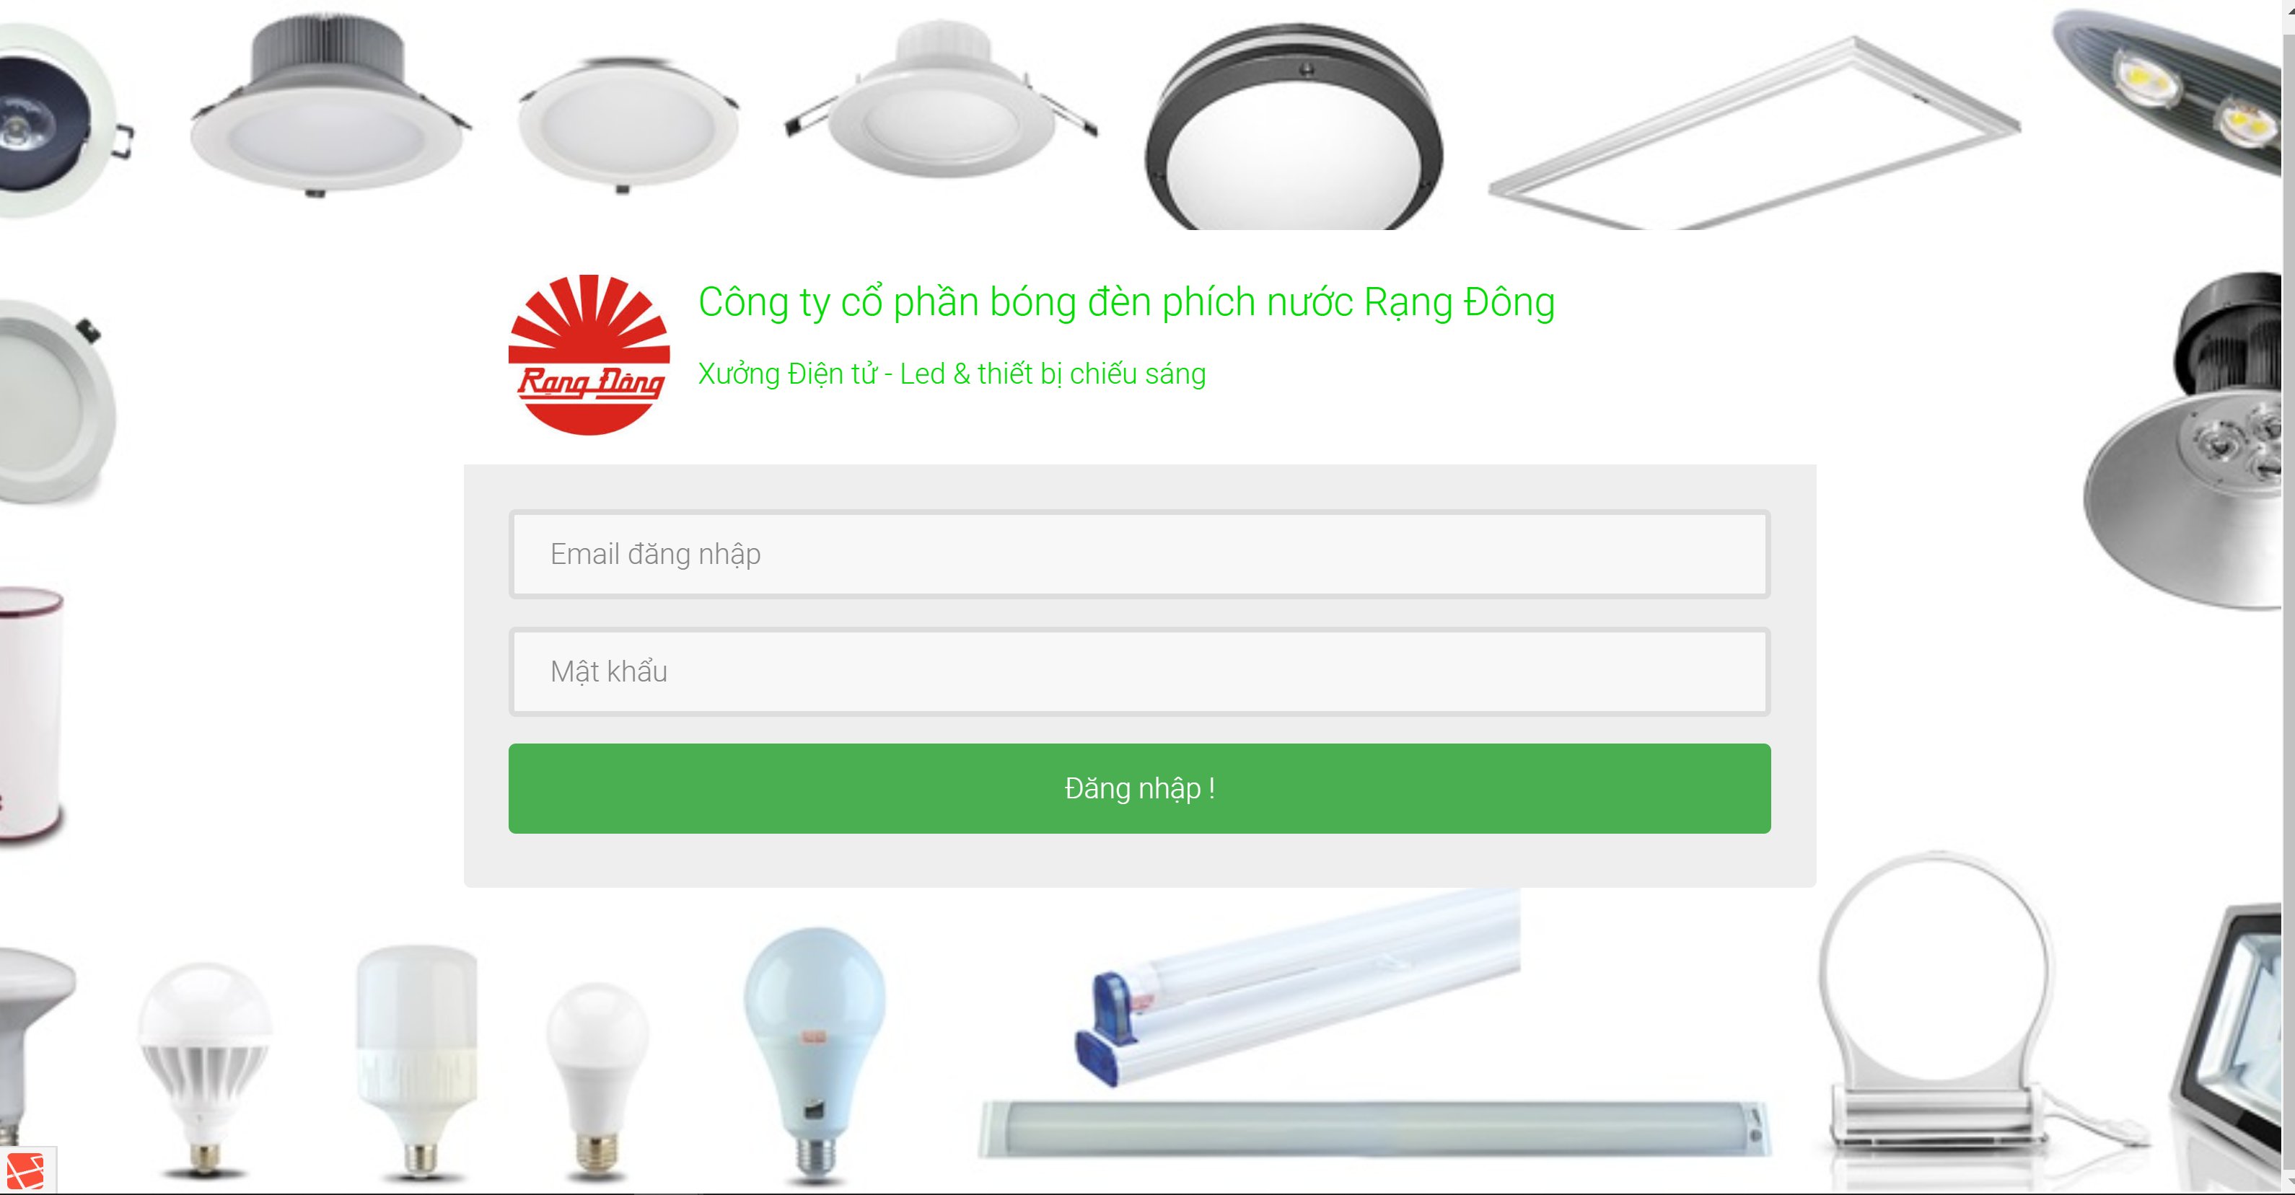
3. HỆ THỐNG QUẢN LÝ CHẤT LƯỢNG ONLINE
Kết quả kiểm tra vật tư đầu vào
Kết quả kiểm soát quá trình sản xuất
Kết quả kiểm tra thành phẩm

Slide 18
3.1 Vật tư đầu vào
1. Thông tin lô vật tư
1. Biên bản vật tư
2. Bộ dữ liệu kết quả kiểm tra vật tư đầu vào
3. Tuân thủ theo RĐ.QT09, RĐ.QT03
2. Kết quả kiểm tra lô vật tư
3. Kết luận chất lượng và phương án xử lý lô vật tư
Hỗ trợ truy xuất dữ liệu biên bản kiểm tra tất cả các vật tư từ hệ thống, giúp người dùng đánh giá kết quả nhanh chóng
Xuất dữ liệu trên nhiều góc độ: nhà CC, nhóm vật tư, thời gian ngày – tuần – tháng – năm và đưa lên hệ thống phân tích dữ liệu

Slide 19
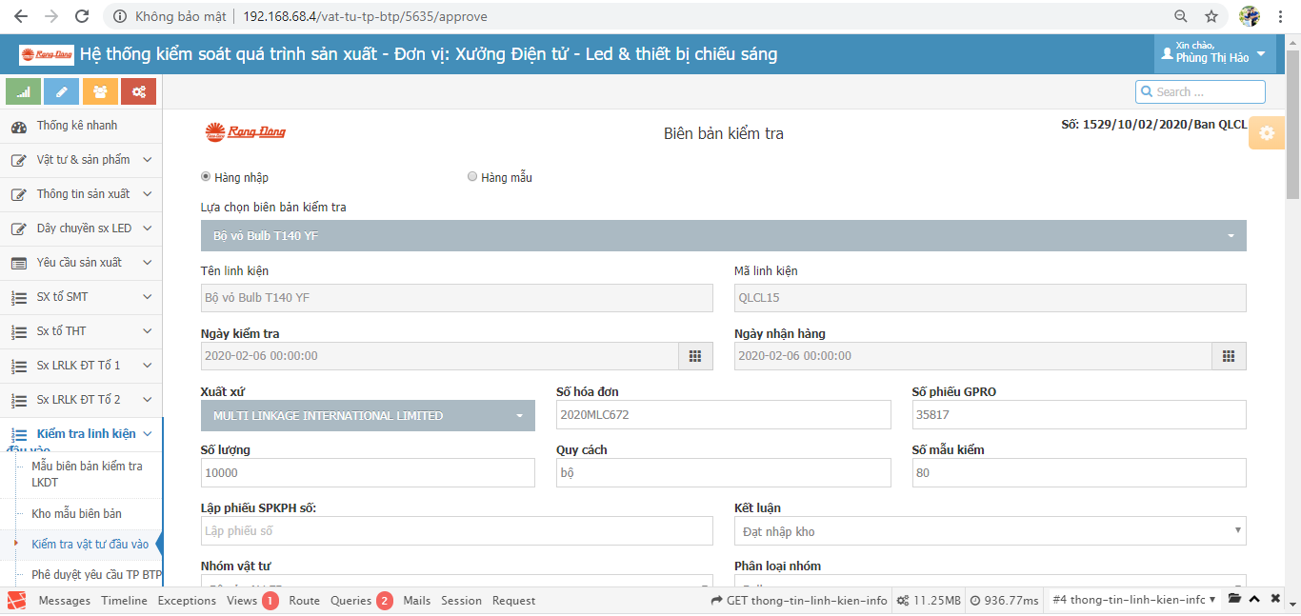

Slide 20
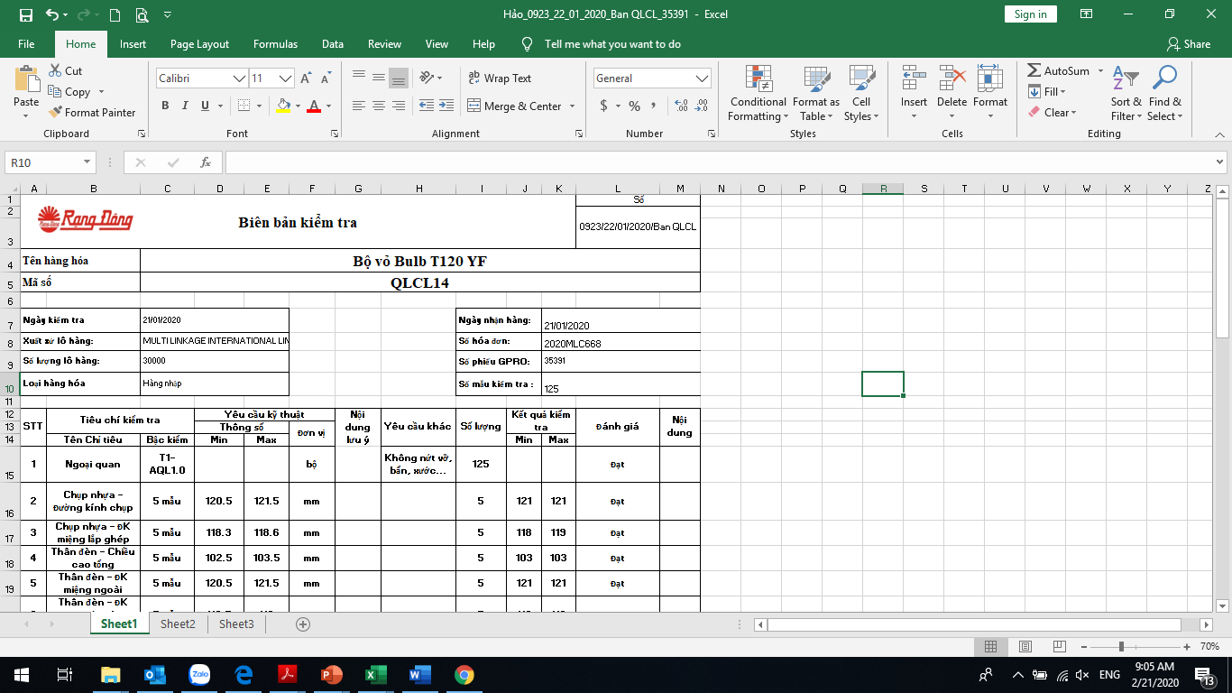

Slide 21
3.2 Quá trình sản xuất
1. Kết quả kiểm tra vật tư theo chechlist
Dữ liệu quá trình sản xuất từ đầu vào đến đầu ra của 1 lô sản phẩm
Là cơ sở để xác định nhập kho sản phẩm
Tuân thủ theo PQC/KHKSCL sản phẩm
2. Dữ liệu quá trình sản xuất
3. Thông tin quá trình sản xuất
Hệ thống giúp theo dõi toàn bộ thông tin sản xuất hàng ngày của các sản phẩm hoàn chỉnh, kết hợp với danh sách lệnh sản xuất, bom list định mức vật tư đồng bộ tự động từ hệ thống ERP, giúp các bộ phận có thể kiểm soát và nắm được thông tin một cách nhanh chóng, không mất nhiều thời gian như trước đây.
Hỗ trợ xuất thông tin báo cáo chi tiết lỗi mà không cần phải mất thời gian thu thập thông tin các nơi

Slide 22
3.3 Kiểm tra nhập kho
1. Kết quả kiểm tra nhập kho của tổ phó chất lượng
Biên bản nhập kho cho từng lô sản phẩm: có mã lệch, số lượng, vật tư theo BOM, chất lượng quá trình, kết quả kiểm tra nhập kho
Tuân thủ theo OQC/KHKSCL sản phẩm
2. Kết quả đo kiểm thông số sản phẩm
Hệ thống tích hợp hỗ trợ xuất ra các biên bản kiểm tra, biển bản nhập kho thành phẩm bán thành phẩm và được tích hợp với hệ thống ERP đính kèm file kết quả tạo nên chuỗi thông tin đồng nhất. => giúp truy tìm nguồn gốc lô sản phẩm được đầy đủ, dễ dàng và nhanh chóng

Slide 23
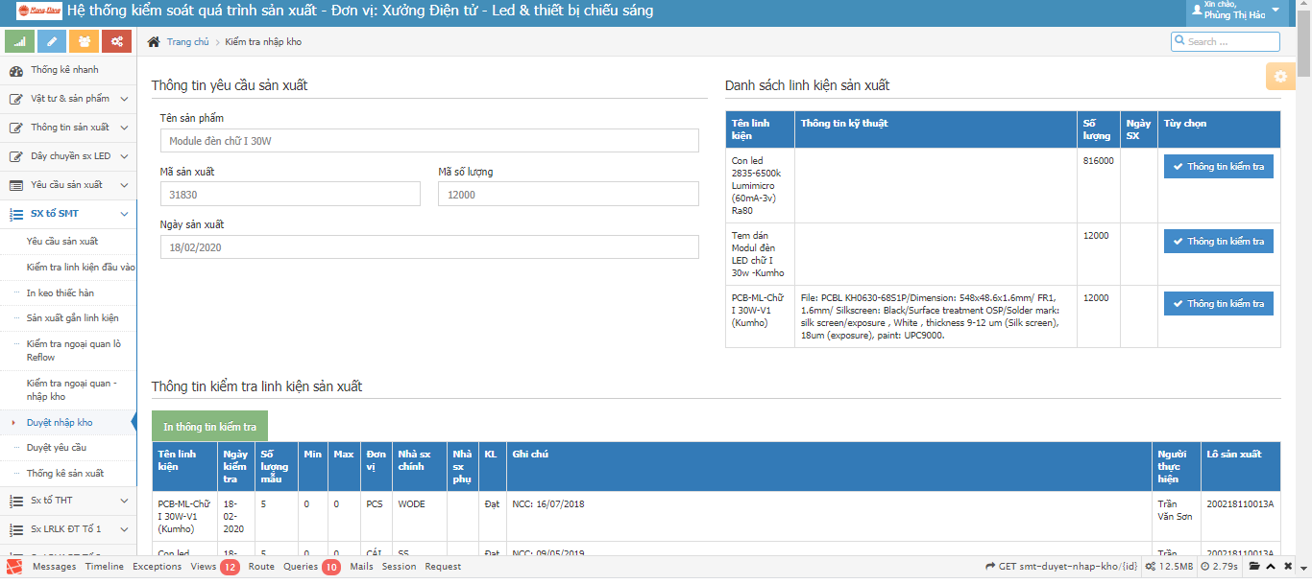

Slide 24
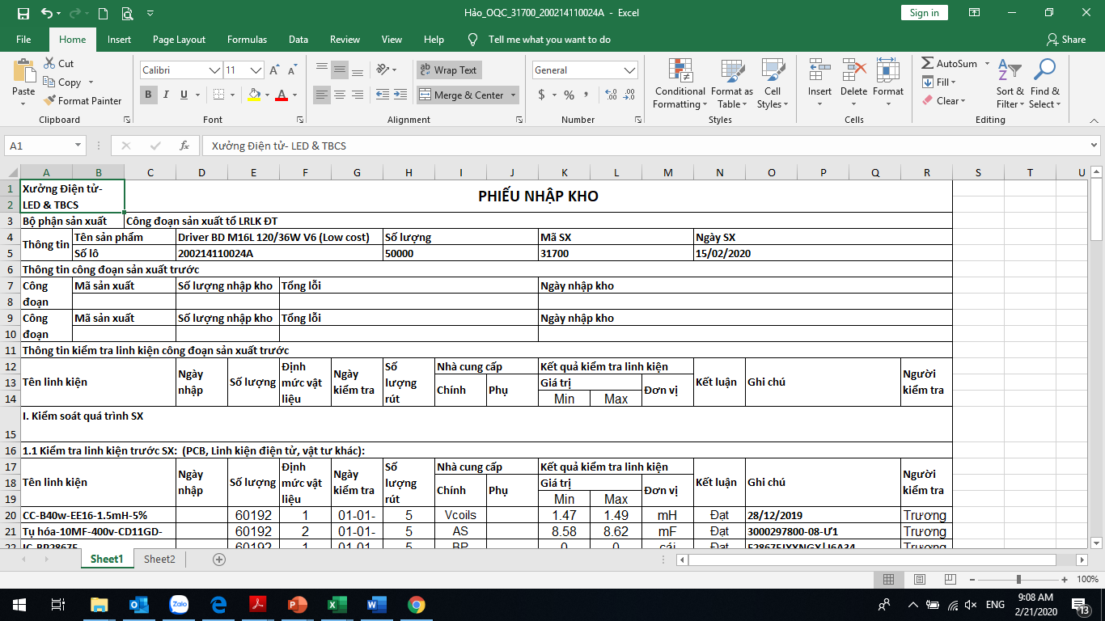

Slide 25
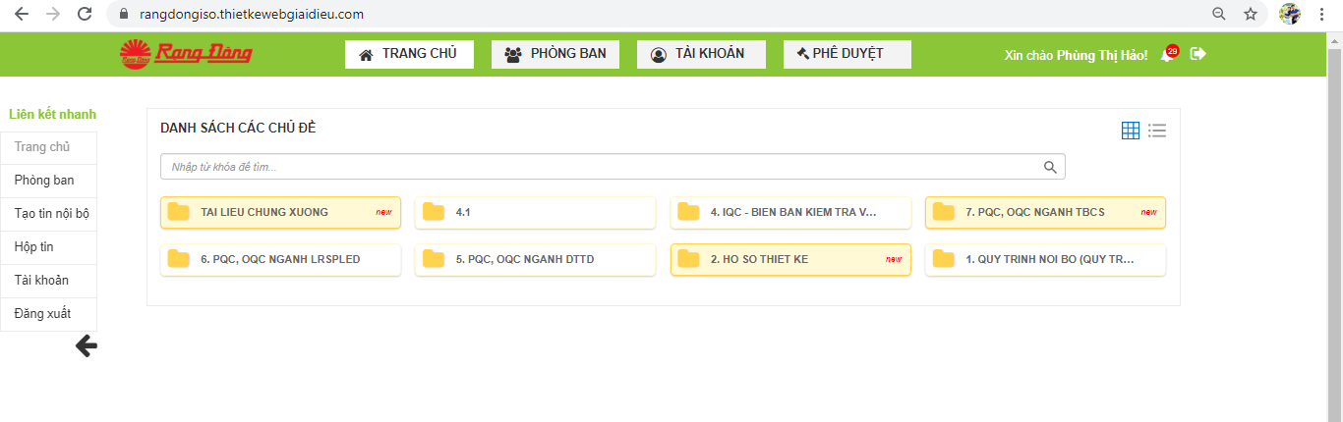
4. HỆ THỐNG QUẢN LÝ TÀI LIỆU
Hệ thống này thay thế cho việc quản lý tài liệu trên hệ thống server 2 hiện nay
Server 2 sau này vẫn tồn tại với mục đích lưu trữ, cập nhập các báo cáo động, hàng ngày, hàng tuần

